Slide 1
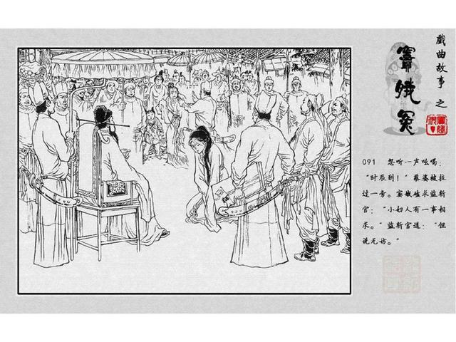
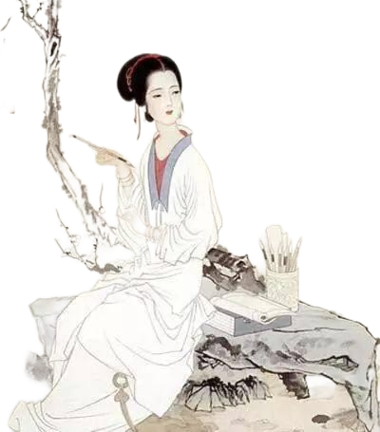

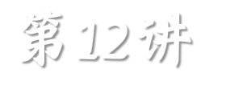
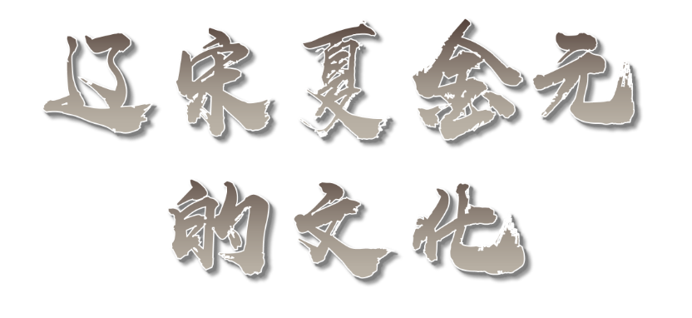


Slide 2
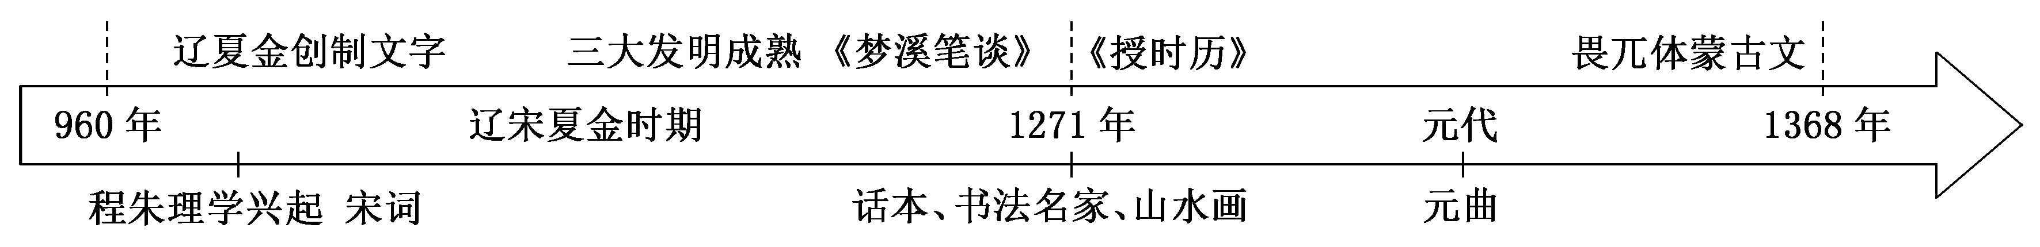
时空坐标
课程标准
1、认识辽宋夏金元在文化方面的新变化，认识程朱理学对中国封建社会后期的影响。

Slide 3
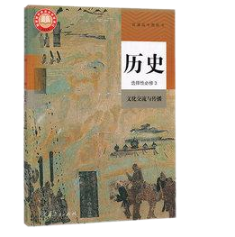
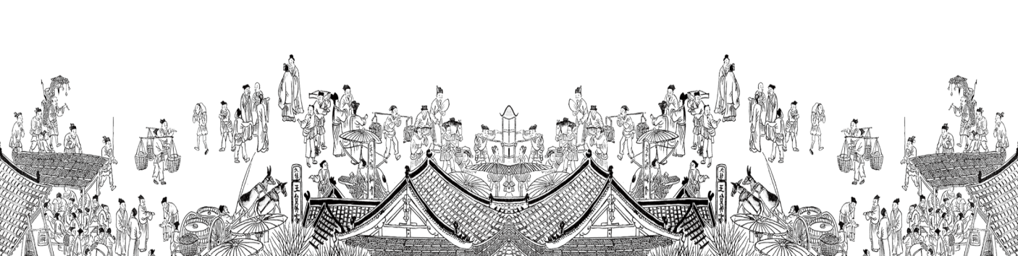
教材融合
纲要上
选必三
第11课：辽宋夏金元的文化
第1课：中华优秀传统文化的内涵与特点
第2课：中华文化的世界意义
第9课：古代的商路、贸易与文化交流
第14课 文化传承的多种载体及其发展

Slide 4
考情考向
考情分析 | 全国卷 | 地方卷
 | 2023全国乙卷·三大发明的成熟 2021全国Ⅱ卷·宋代理学家维护礼教纲常 2019全国Ⅱ卷·程颢理学 | 2023山东卷·儒学的复兴——理学 2023海南卷·崇文兴教社会风气 2022湖南卷·南宋绘画反映世俗文化兴盛 2022广东卷·儒学的复兴——理学 2022海南卷·指南针传播路径 2022河北卷·宋元的捶丸活动 2021辽宁卷·宋元至明清的法律与教化 2021江苏卷·宋朝时期的科技成就 2020海南卷·宋朝文学家
考向 分析
考查方式
1.重点关注程朱理学兴起的背景、特点和影响；
2.宋词、元曲繁荣原因，宋代科技取得突破性进展的原因以及三大发明的外传
以选择题为主，思想和科技方面可能以主观题形式出现，从“社会进步”角度考查文艺和科技，从“理论创新”角度认识宋明理学的特点和影响。

Slide 5
阶段特征：辽宋夏金元时期（916—1368年）
政治上：
经济上：
1、政权并立到走向大一统，统一多民族国家进一步发展；
3、辽、西夏、金、元少数民族建立政权，制度建设，呈现多元交融特色；
3、专制主义中央集权制度不断强化，宋朝重文轻武，并不断分散地方权力来加强中央集权；
4、元朝实行行省制度，体现中央对地方的行政管理制度创新发展。
1、南宋时，南方完全取代了北方经济重心的地位，经济重心南移完成；
2、小农经济进一步发展，租佃制度普遍，土地兼并盛行；
3、手工业中制瓷业、矿冶业、纺织业等手工业进一步发展；
3、宋代出现商业革命，商品经济活跃，城市繁荣；
4、宋元时期海外贸易发达、互市贸易、草市发展。

Slide 6
阶段特征：辽宋夏金元时期（916—1368年）
思想文化上：
民族关系上：
中外关系上：
1、理学产生，儒学完成转型（哲学化、思辨化、世俗化、体系化）；
2、科技世界领先，文艺平民化、市俗化；
3、国家对社会控制相对松弛，社会结构、思想观念、阶层流动发生重大变化。
1、各民族政权之间既有战争又有议和，但“和”是主流；
2、边疆少数民族封建化进程加速；
3、内迁少数民族与汉族逐渐融合，形成新的民族；
1、海上丝绸之路活跃，对外贸易发展超过前代水平，出现闻名世界的商业都市，对外贸易范围扩大；
3、中外经济文化交流频繁，四大发明走向世界，对世界作出了重大贡献。
总体特征：中华文明的成熟、封建经济的继续发展和民族交融的新高潮。

Slide 7
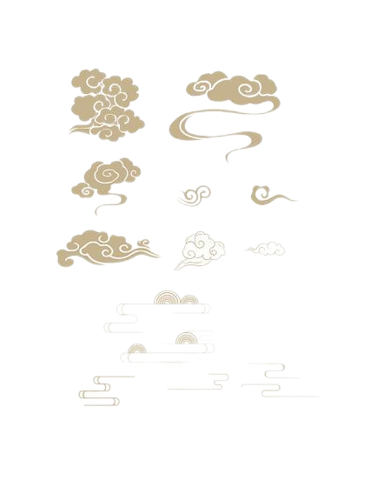
一、儒学的复兴：程朱理学
知识回顾：先秦至宋朝儒学的境遇
春秋时期
战国后期
秦朝
汉武帝时期
应运而生
蔚然大宗
遭到打击
成为正统
魏晋南北朝
隋朝时期
唐朝时期
宋明时期
受到挑战
三教合一
复兴儒学
宋明理学

Slide 8
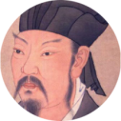
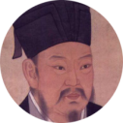
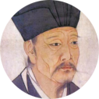
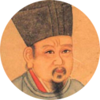
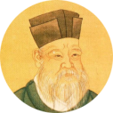
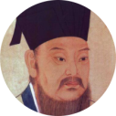
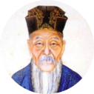
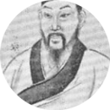
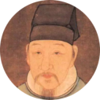
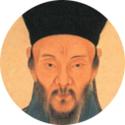
一、儒学的复兴：程朱理学
唐代
北宋
南宋
明朝
创立
程朱理学
序幕
创立
成熟
成熟
韩愈
周敦颐
邵庸
张载
朱熹
李翱
程颐
程颢
陆王心学
发展
陆九渊
王阳明
确立
成熟

Slide 9
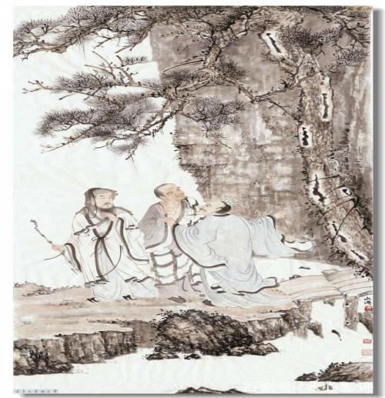
一、儒学的复兴：程朱理学
（一）背景
材料1：唐有天下，如贞观、开元间，虽号治平，然亦有夷狄之风。三纲不正，无父子、君臣、夫妇，其原始于太宗也。故其后世子弟，皆不可使。玄宗才使肃宗，便篡。肃宗才使永王璘，便反。君不君，臣不臣，故藩镇不宾，权臣跋扈，陵夷有五代之乱。
——（宋）陈颐《河南陈氏遗书》
材料2：儒学在孔子创立之时，只是一些伦理原则,缺少世界本源和终极目标的理论论述，儒学本身在思辨性和理论性方面存在着严重不足，而这正是佛、道思想的优势，可以满足当时民众的需求。
◎虎溪三笑

Slide 10
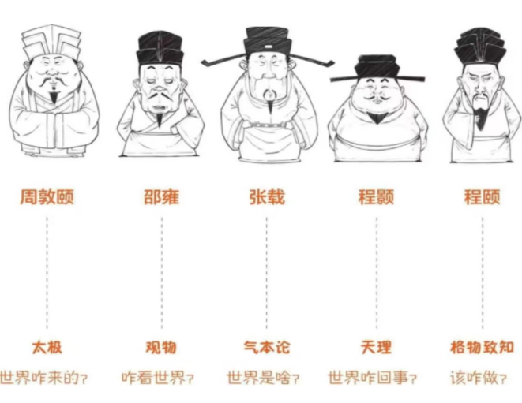
一、儒学的复兴：程朱理学
（一）背景
1、必要性：
（1）儒学自身僵化，存在缺陷；
（2）魏晋以来，佛道冲击；
（3）社会动荡，伦理道德秩序沦丧；
2、可能性：
（1）隋朝“三教合一”；
（2）北宋中期起一批学者掀起了儒学复兴运动。

Slide 11
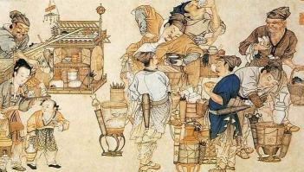
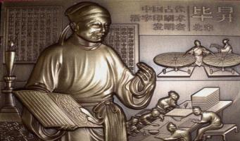
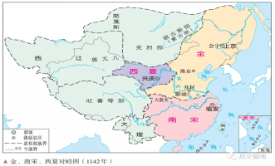
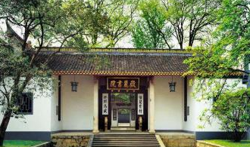
一、儒学的复兴：程朱理学
（一）背景
材料：商人唯利是图，社会上出现道德下滑的现象。
——孙学功《从商品经济的发展看理学的兴起》
补充：北宋的社会环境对理学的产生有何影响？
①商品经济的繁荣，过分追求物质享受，导致道德式微；
②科学技术的进步，引发对社会和自然更多思考；
③宋代民族矛盾与阶级矛盾尖锐，需要调整统治思想；
④崇文抑武政策和科举制度的逐渐完善。

Slide 12
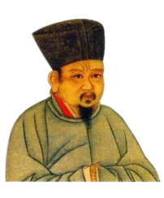
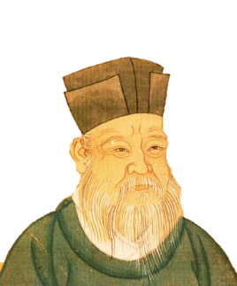
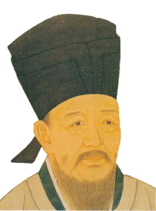
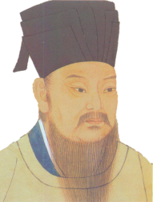
一、儒学的复兴：程朱理学
◎
张载
为天地立心，为生民立命，为往圣继绝学，为万世开太平。
（二）目的：
1、力图挖掘儒家经书的思想内涵，强调学术为现实服务。
2、希望充分发挥儒学在强化社会伦理道德秩序、树立基本价值观方面的作用。
被称为理学或道学的学派影响逐渐增大
理学是以儒学为主，吸收佛教、道教思想而形成的，以“理”(或“天理”)为核心，既贯通宇宙自然和人生命运，又继承孔孟正宗，并能治理国家的新儒学。
（三）含义：
（四）代表人物：
程朱理学
北宋：程颐、程颢（创立）
南宋：朱熹（集大成者）

Slide 13
一、儒学的复兴：程朱理学
天理外在表现：①社会：儒家伦理道德、三纲五常；②个人:存天理，灭人欲。
（五）思想主张：
1、宇宙观：认为“ ”是世界万物的本原，是 的根本原则，也称“ ”。
2、人生观：人生的目标是“ ”，即通过 克服过度的欲望，最终实现对“天理”的充分体验，从而达到“圣人”的精神境界。
3、认识论：提出“ ”，只有深刻探究万物，才能得到其中的“理”，达到对普遍天理的认识。
4、哲学范畴：
理
自然界和社会
天理
存天理，灭人欲
道德修养
格物致知
朱熹提出格物致知的目的在于明道德之善。
客观唯心主义
儒学走向哲学化和思辨化

Slide 14
一、儒学的复兴：程朱理学
1、（2022·广东高考·4）魏晋以来佛教、道教广泛传播，宋人李觏认为原因在于“儒失其手，教化坠于地”；张载认为佛道追求的彼岸是虚幻的，与“吾儒”水火不容。由此可知，李觏，张载主张（ ）
A．儒法并用以维护君权 B．立足考据以重建学风
C．复兴儒学以回应挑战 D．杂糅佛道以构建理学
C
2、（2020·江苏高考·4）孟子讲“觉”，佛教讲“悟”，程颢、程颐兄弟则将二者圆通。北宋僧人契嵩认为儒和佛“心则一”，佛教“亦有意于天下国家矣，何尝不存其君臣父子”。这反映出北宋（ ）
A．儒学统治地位动摇 B．儒学与佛教的融合
C．理学成为官方哲学 D．阳明心学影响深远
B

Slide 15
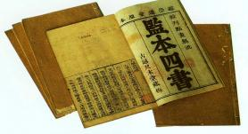
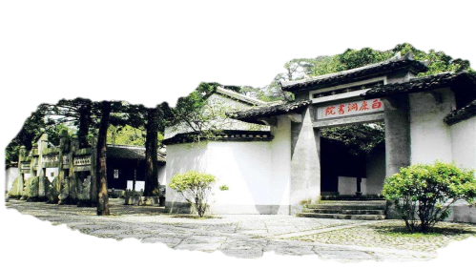
一、儒学的复兴：程朱理学
（六）发展：
《四书章句集注》
1、朱熹将《大学》《中庸》《论语》《孟子》合编为“四书”，并且加以注释，作为先于“五经”的儒学基础读物。
2、创办书院，授徒讲学，传播理学，推动了儒学的普及化、通俗化。
3、南宋后期受到官方尊崇，成为官方哲学。
4、元初，《四书章句集注》成为官方教科书，程朱理学成为科举答题标准。
5、朱熹的学术思想还传及日本、朝鲜乃至欧洲。
◎江西庐山白鹿洞书院

Slide 16
一、儒学的复兴：程朱理学
（七）特点：
材料1：宋代一些地方实行乡约制度，其功能主要是扬善惩恶，制定规约进行道德教化。
材料2：理学所强调的天理，实质上也就是儒学的伦理道德学说，理学的本体论、人性论、“修养论、认识论等，均是以伦理道德为核心
材料3：传统儒学经由理学家们的改造，道德信条式的理论体系变成了哲学理论体系。
材料4：宋明理学的佛道化是指吸收借鉴佛教与道教的形而上学思想，把佛、道的禁欲主义思想吸收进来，作为理学的核心思想，提出了“存天理，灭人欲”的道德主张。

Slide 17
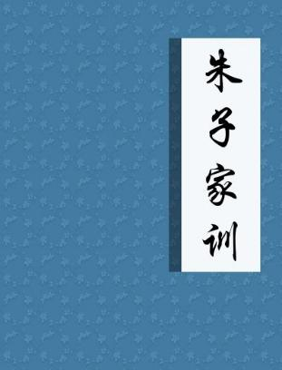
一、儒学的复兴：程朱理学
（七）特点：
1、儒学进一步哲学化、思辨化、体系化，形成一套囊括天人关系的严密哲学理论体系；
2、更加强调以伦理道德为思想核心,关注现实；
3、吸收佛、道的思想内容；
4、儒学的世俗化、注意普及。
①强调自我的主动作用,人皆可以为尧舜,儒家伦理深入社会。
②推动庶民社会发展:重视家族伦理建设;建立宗族乡约秩序;兴办慈善教育事业。

Slide 18
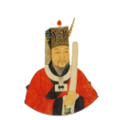
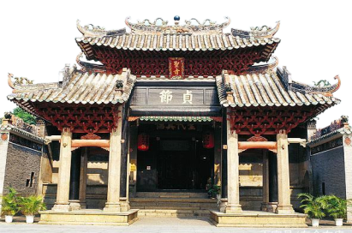
一、儒学的复兴：程朱理学
先天下之忧而忧，后天下之乐而乐。
（八）影响
材料1：理学的实质是以儒家的纲常伦理来约束社会，遏制人的自然欲求，维护专制统治。
材料2：理学强调通过道德自觉达到理想人格的建树，也强化了中华民族注重气节和德操，注重社会责任与历史使命的文化性格。
——张岱年、方克立主编《中国文化概论》
材料3：古代女子的三从四德：三从 ：在家从父、出嫁
从夫、夫死从子；四德 ：妇德、妇言、妇容、妇功。
问：“人或有居孀贫穷无托者，可再嫁否？
答曰：饿死事极小，失节事极大。
◎贞节牌坊

Slide 19
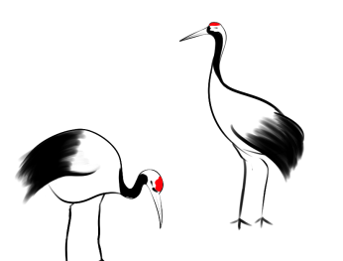
一、儒学的复兴：程朱理学
（八）影响
积极：
①程朱理学适应了封建统治的需要，从南宋后期起，受到官方尊崇，在历史上产生了深远影响；
②提高人的道德修养和社会责任感，塑造中华民族传统精神；
③儒学发展成熟，促进文化教育的发展；
④朱熹学术思想流传海外,影响到日本、朝鲜及欧洲。
消极：
①为适应统治阶级的需要，用“三纲五常”维系专制统治；
②压抑、扼杀人们的自然欲求；
③强化尊卑等级观念，贬低了妇女地位。

Slide 20
一、儒学的复兴：程朱理学
3、（2019·新课标全国Ⅱ卷）程颢诗云：“闲来无事不从容，睡觉东窗日已红。万物静观皆自得，四时佳兴与人同。道通天地有形外，思入风云变态中。富贵不淫贫贱乐，男儿到此是豪雄。”其体现的主旨是( )
A．人类与自然和谐共处 B．人与万事万物皆同理
C．张扬自我的人生态度 D．无为而治的思想理念
B
4、北宋科学家沈括在解释太阳运动速率的均匀性时，指出:“无一日顿殊之理”还提出“水之理”“物理”“造算之理”等概念。把理作为一个先验的逻辑范畴来阐释自然现象的变化规律。据此可知( )
A.北宋科技深受理学思想的影响 B.科技发展推动理学系统化
C.理学有助于准确解释自然现象 D.科学研究需借助理学思想
A

Slide 21
一、儒学的复兴：程朱理学
历史比较：程朱理学与陆王心学的异同点
项目 |  | 程朱理学 | 陆王心学
不同点 | 本体论 |  | ，
 | 哲学范畴
 | 方法论
共同点 | 实质
 | 影响
“理”在万物
“理”在心中，心即理
客观唯心主义
主观唯心主义
强调“格物致知”(通过探究万物求“理”)
“发明本心”“致良知”(通过内心反省求“理”)
以儒家纲常约束社会，维护专制统治，扼杀人的自然欲求
都有助于维护专制统治，扼杀了人的自然欲求；都强调人的社会责任和历史使命，对塑造中华民族性格起了积极作用

Slide 22
一、儒学的复兴：程朱理学
拓展提升：宋明理学与先秦儒学关系
继承
发展
坚持儒家道德伦理、“仁”、“礼”、民本、性善,追求圣贤、气节、德操等
高——把儒家伦理提高为天理
深——把道德良知深植于内心
广——把追求圣贤推广到民众
5、(2018·天津卷) 朱熹在《四书章句集注》中说：“盖国以民为本，社稷亦为民而立，而君之尊又系于二者之存亡，故其轻重如此。”这一说法（ ）
A.强调了君主至尊的观念 B.体现了儒家传统的民本思想
C.呼应了“存天理，灭人欲”的主张 D.推动了儒家思想的新发展
B

Slide 23
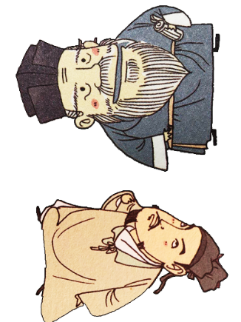
二、文学艺术
 |  |  | 特点 | 代表
文学 | 宋词
 | 元曲 | 散曲
 |  | 杂剧
 | 宋元话本
艺术 | 书法
 | 绘画
特点
句子长短不等，配乐歌唱，按乐谱分为不同的词牌，各有固定格式
豪放派：苏轼、辛弃疾
婉约派：柳永、李清照
更灵活、通俗，更适合市井演唱
元杂剧标志着古代戏曲的成熟
散曲：马致远《秋思》
成套的散曲，有完整的故事情节
元杂剧：王实甫、关汉卿
说书用的底本，早期的白话小说
◎
关汉卿
追求个性、不拘法度。苏黄米蔡四大家
山水画突出，不强调写实，注重意境和笔墨情趣
花鸟画、人物画、风俗画、元代文人画
①逐渐平民化、世俗化、个性化；②士大夫追求高雅、讲求意境；③市民追求通俗直白。

Slide 24
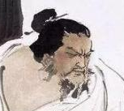
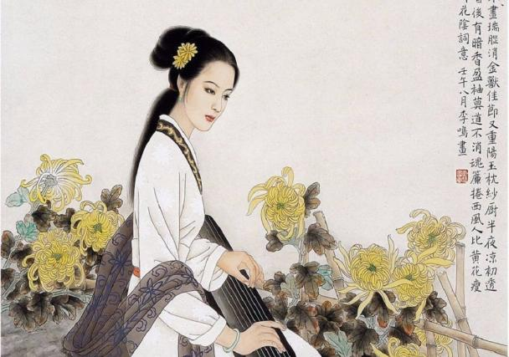
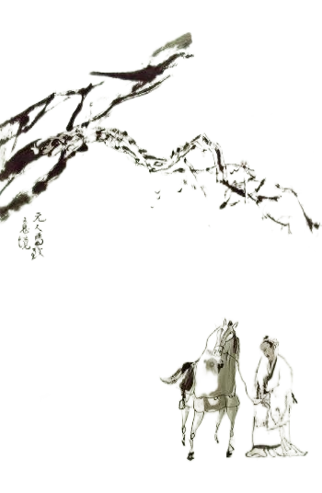
二、文学艺术
醉里挑灯看剑，梦回吹角连营。八百里分麾下炙，五十弦翻塞外声。沙场秋点兵。
花自飘零水自流。一种相思，两处闲愁。此情无计可消除，才下眉头，却上心头。
思考：宋词元曲发展繁荣的因素？
1、政治：宋朝政局相对稳定、“崇文抑武”、科举制发展、矛盾尖锐； 元朝汉族文人进取无望，心情压抑，抒发情感；
2、经济：商品经济发展，城市生活丰富，市民阶层兴起，文化娱乐需要。
3、文化：理学的兴起发展、印刷业的发展。
一定时期的思想文化是一定时期政治、经济等的反映

Slide 25
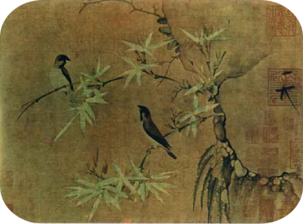
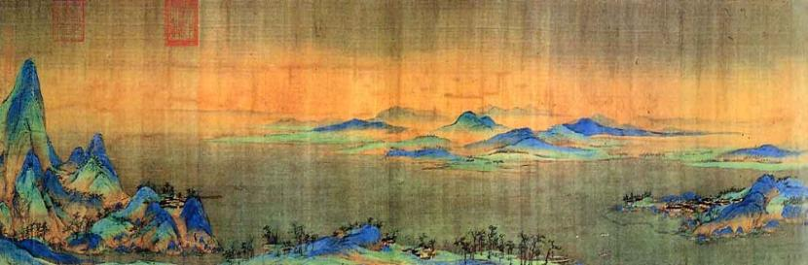
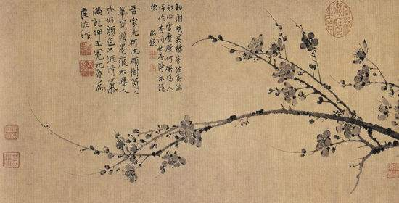
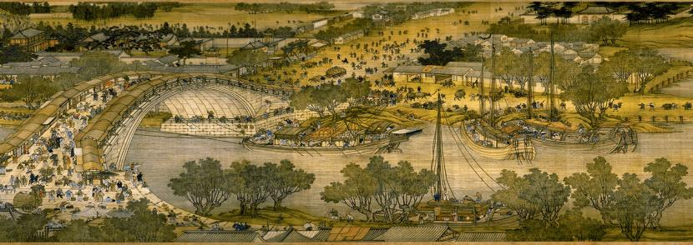
二、文学艺术
宋徽宗《竹雀图》（花鸟画）
北宋王希孟《千里江山图》（山水画）
元·王冕《墨梅》（文人画）
张择端《清明上河图》（风俗画）

Slide 26
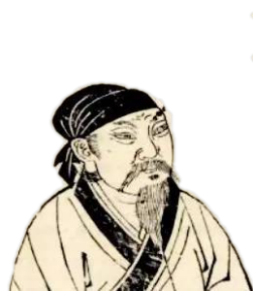
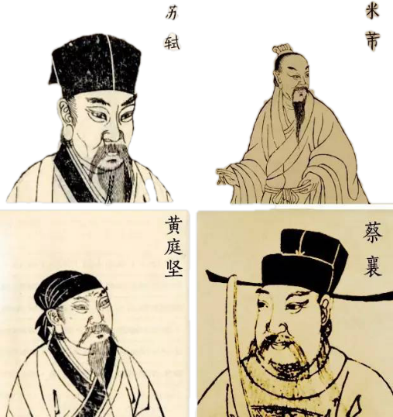
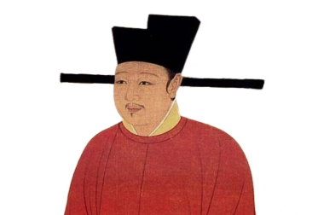


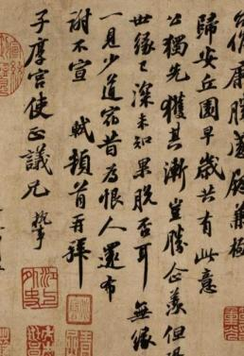
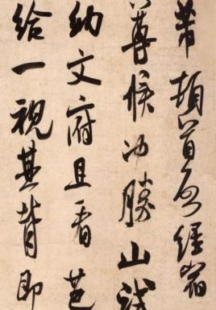
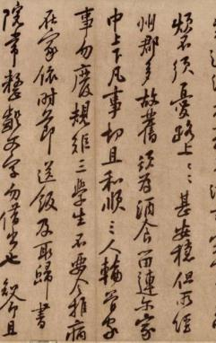
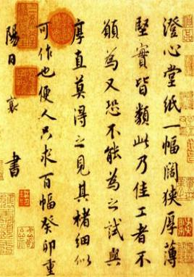
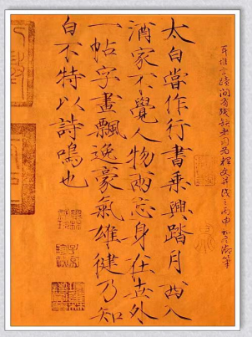
二、文学艺术
黄庭坚
宋徽宗

Slide 27

三、科学技术
 | 成就
三大发明 | 印刷术：
 | 火药：
 | 指南针：
科技人物 | 北宋沈括：
 | 元朝郭守敬：
 | 元朝王祯：
雕版印刷术已经相当普及，北宋工匠毕昇发明了活字印刷术
火药大量制造并用于军事，由燃烧型火器逐步发展为爆炸型火器和管形射击火器
用人工磁化的方法造出的指南针，广泛应用于航海
《梦溪笔谈》记载和总结了当时的许多科技成果
设计和监制多种天文观测仪器，主持全国范围的天文测量，编定《授时历》，其中测定的数据在当时世界处于领先地位。
《农书》，集北方和南方的农业技术于一体，其中关于农业工具的记载尤为丰富。

Slide 28

三、科学技术
思考：北宋时期科技取得突出成就的原因
（1）封建经济在唐代的基础上获得了进一步发展，推动了我国传统科技的发展
（2）文化的繁荣对印刷术提出了新要求，对毕昇发明活字印刷术起到了促进作用
（3）海上贸易和造船业得到了很大的发展，这使得指南针在北宋时被用于航海
（4）民族政权并立，战争不断，这促进了火药武器的发展

Slide 29


三、科学技术
材料：“火药、罗盘针、印刷术—这是预兆资产阶级社会到来的三项伟大的发明。”
——马克思
探究：中国四大发明外传，对欧洲社会有何影响？
造纸术
推动了欧洲文化的发展。
火药
推动了文艺复兴和宗教改革，促进了思想解放。
指南针
成为资产阶级战胜封建骑士阶层的武器。
印刷术
促进了新航路开辟，推动大航海时代到来。
促进了西欧社会从封建社会向资本主义社会过渡

Slide 30
三、科学技术
材料1：火药、罗盘、印刷术——这是预示资产阶级社会到来的三项伟大发明。火药把骑士阶层炸得粉碎，罗盘打开了世界市场并建立了殖民地，而印刷术却变成了新教的工具，并且一般的说变成科学复兴的手段，变成创造精神发展的必要前提的最强大的推动力。”四大发明在欧洲文明产生以前陆续传入西方，成为“资产积极发展的必要前提”。
——马克思
材料2：外国用火药制造子弹御敌，中国却用它做爆竹敬神；外国用罗盘针航海，中国却用它看风水；外国用鸦片医病，中国却拿来当吃。
——鲁迅
思考：中国的四大发明在中西方的不同境遇，你有何感悟？
①科技发展是由政治、经济、文化、科技工作者的努力等多重因素决定；②科技能否转化为生产力或转化程度的高低取决于当时的社会环境；
③科技是政治、经济、文化发展的动力，要发展经济，必须重视科技。

Slide 31
四、少数民族文字
辽
金
西夏
蒙古族
先后创制契丹大字、小字，用以刻石立碑，还进行文学创作
创制了女真文字，在科举中开设女真进士科，用女真文字答题
西夏文字通过出土文献大量保存下来，包括佛经、法律、字典，以及从汉文翻译过来的经史著作。
成吉思汗命人用畏兀儿文字拼写蒙古语而形成畏兀儿蒙古体，修《蒙古秘史》，在史学史上有特殊价值。
忽必烈委派藏传佛教高僧八思巴改制藏文字母创造出的一套拼音符号，即八思巴文字。用于拼写蒙古语，也用来广泛拼写汉语等多民族语言。是汉语拼音化的最早尝试。

Slide 32

四、少数民族文字
（一）特点：
在汉字基础上创制，同时保留本民族个性。
（二）意义：
少数民族语言文字造就了中华文化的多样性，是中国文字史的重要组成部分，为民族文化的发展提供了重要支持。

Slide 33

课程总结
延伸思考：辽宋夏金元文化特征
高度繁荣
全面发展
领先世界
雅俗共存
多元融合
上承隋唐，下启明清，我国封建文化的高峰。
三大发明、天文、农学等科技发达，宋词、元曲、世俗文学、史学、绘画、书法等成就斐然。
科技领域处于世界领先地位，大大推动了世界文明进程。
士大夫文化和市民文化并存，市民阶层的扩大与活跃，文化出现世俗化趋势。
汉族和少数民族文化相互交融，少数民族为祖国文化繁荣发展做出了重大贡献。

Slide 34
课程总结：唐宋之变
特征 | 主 要 表 现
文化之变
①思想上：儒学吸收了佛道的思想，融合发展成理学，走向哲学化、思辨化。
②教育上：科举制更加完善，书院和私塾的发展，理学走向世俗化。
③文化上：文化重心下移，走向平民化、世俗化、个性化；
④科技上：三大发明基本成熟，科学技术走向辉煌
⑤风俗习惯上：婚姻、社交打破了门第的界限；
⑥格局：文化中心南移，北宋时科举考试对北方地区的考生单独分配录取名额。

Slide 35
课程总结：唐宋之变
特征 | 主 要 表 现
政治之变
①中央集权得到加强，强干弱枝；
②由三省六部制到二府三司制，相权被分割，丞相只保留行政权，加强皇权；
③科举制完善，文官政治逐步确立，贵族政治、武人政治基本退出历史舞台；
④军事由府兵制到募兵制。
⑤社会阶层的变动：门阀世族衰落，庶族地主兴起；农民的人身依附关系逐渐松弛。
⑥民族关系：多民族政权并立，政权之间有战有和，和为主流，民族交融加强。

Slide 36
课程总结：唐宋之变
特征 | 主 要 表 现
经济之变
商业革命：
①商品经济空前繁荣 ；②坊市制度被打破，商业突破时空限制，夜市、晓市、草市基层市场普遍；③出现瓦肆等娱乐场所 ；④城市经济功能增强；⑤城市兴盛，出现了东京和临安等大都市⑥出现纸币交子；⑦榷场贸易繁荣 ⑧海外贸易频繁，以海上丝绸之路为主，外贸税收成为宋元两朝国库的重要财源；⑨抑商政策有所松动（但是重农仍然是根本）。
经济格局：
南宋时经济重心南移完成。

Slide 37
当堂检测
1、（2021·全国甲卷·26）宋代盛行婚姻论财，遭到一些士大夫的批评。南宋理学家张栻认为，“婚姻结好，岂为财物？”甚至表示“治其尤甚者，以正风俗”。还有理学家强调婚姻是“合二姓之好”，上能事先祖，下可继后世。这反映了当时理学家
A．淡化婚姻中的宗族观念 B．意图维护礼教纲常
C．背离政府对民俗的引导 D．促成婚姻习俗变革
B
2、（2023·江苏高考·4）表1呈现的是宋代程颐和朱熹的思想观点。这说明理学家
A．主经学史时须重视道德教化 B．研究历史注重史料搜集整理
C．通过探究万物获取历史真相 D．借助历史事实领悟心学理念
思想家 | 观点
程颐 | 读史须见圣贤所存治乱之机，贤人君子出处进退，便是格物
朱熹 | 若未读彻语、孟、中庸、大学便去看史，胸中无一个权衡，多为所惑
A

Slide 38
当堂检测
3、(2022·湖南高考)南宋画家李唐感叹：“云里烟村雨里滩，看之容易作之难。早知不入时人眼，多买胭脂画牡丹。”这反映当时( )
A.艺术水准下降 B.绘画题材集中 C.画家地位不高 D.世俗文化兴盛
D
4、（2023·浙江高考）我国古代有位科学家改进和创制了简仪、圭表等多种天文观测仪器，“皆臻于精妙，卓见绝识，盖有古人所未及者”。他还主持大规模科学观测，编制历法，“历成，（世祖）赐名曰《授时》，颁行天下”。这位科学家是（ ）
A．郭守敬 B．裴秀 C．徐光启 D．沈括
A
5、（2021.1·浙江高考·6）我国古代一部著作有《农桑通诀》《百谷谱》《农器图谱》三部分，书末附有《活字印书法》，系统记录木活字印刷的新成就。后人盛赞此书：“文章尔雅，绘画亦皆工致。”此书作者是（ ）
A．王祯 B．沈括 C．毕昇 D．葛洪
A

